Slide 1
КРАТКОЕ РУКОВОДСТВО

Slide 2
Начальная настройка
Добавление моделей и изделий
Что такое GTIN
Добавление КИЗ
Маркировка изделий
Маркировка остатков
Обычная маркировка

Slide 3
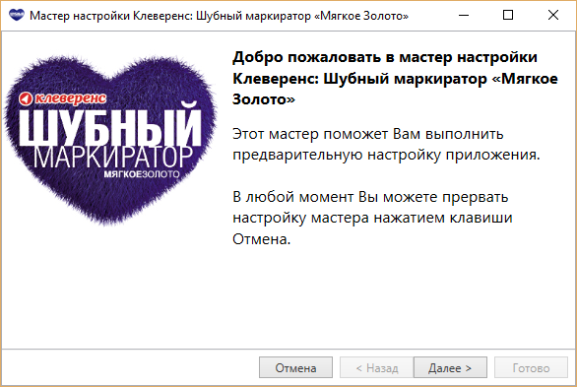
Начальная настройка
Сразу после установки рекомендуем провести начальную настройку программы с помощью «Мастера настройки».
3

Slide 4
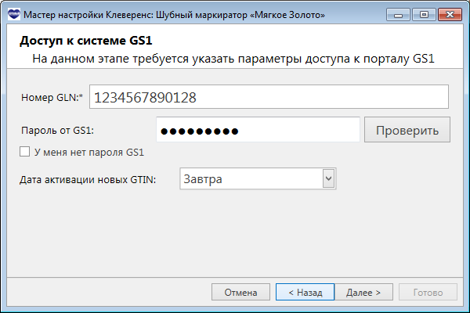
Начальная настройка – GS1
1
Указываем параметры доступа к порталу GS1
GLN – уникальный регистрационный номер предприятия. Представляет собой 13-разрядный цифровой код (номер), который предназначен для точной и краткой идентификации юридических лиц.
Что такое GTIN?
При заведении новых видов моделей – каждому виду выдается свой GTIN. Он «вступает в силу» не сразу в момент выдачи, а начиная с даты активации.
Пока GTIN не активирован, у Вас есть возможность отменить его.
Как получить GLN?
Пройти по ссылке http://www.gs1ru.org/info4303/ и ознакомиться с информацией об участии в пилотном проекте по шубной маркировке
Скачать бланк заявления и заполнить его
Распечатать на бланке предприятия, поставить подпись руководителя организации и печать, и направить скан Заявления на адрес mail@gs1ru.org
Оригинал Заявления следует отправить на почтовый адрес ГС1 РУС: 119415, г. Москва, а/я 4 "ЮНИСКАН“
После предоставления регистрационного номера на электронный адрес, указанный в Заявлении, будет выслано информационное письмо с подтверждением регистрации, регистрационным номером, логином и паролем для работы с системой GS46, и «Руководство для производителей одежды, предметов одежды и прочих изделий из натурального меха: работа с продукцией в системе GS46».
4

Slide 5
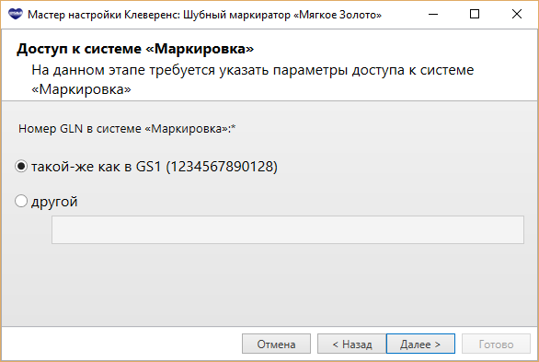
Начальная настройка – «Маркировка»
2
Указываем параметры в системе Маркировка
Так как проект все же пилот и накладки неизбежны, многие компании имеют разные GLN в системе GS1 и в системе «Маркировка» !
Как узнать свой GLN в системе «Маркировка»?
Вы можете посмотреть его в профиле на сайте «Маркировка»
5

Slide 6
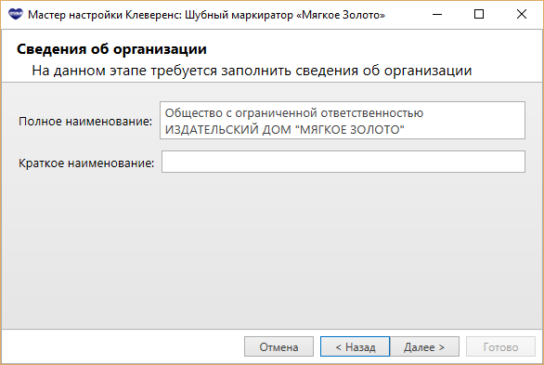
Начальная настройка - организация
3
Заполняем сведения об организации
6

Slide 7
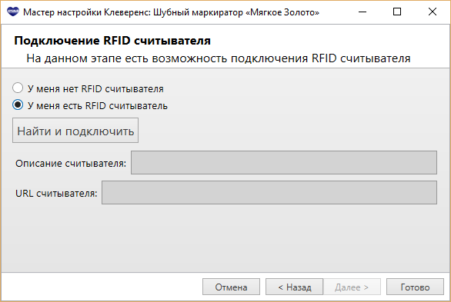
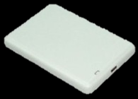
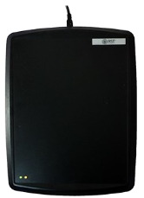
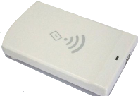
Начальная настройка – RFID
4
Подключаем RFID считыватель
У меня нет считывателя
У меня Royal Ray RR-9809
У меня РСТ-инвент Bookos 2.0 FE
У меня IQRFID820
7

Slide 8
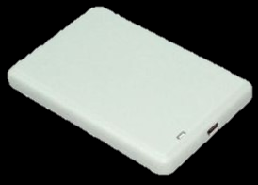
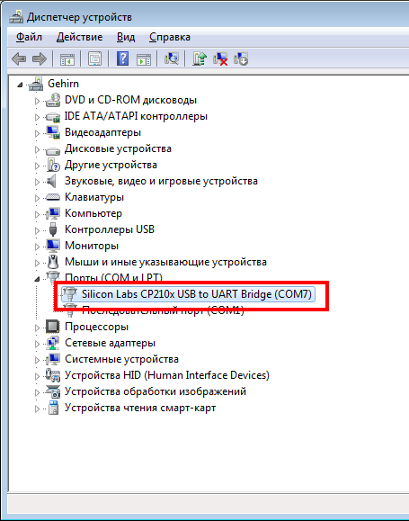
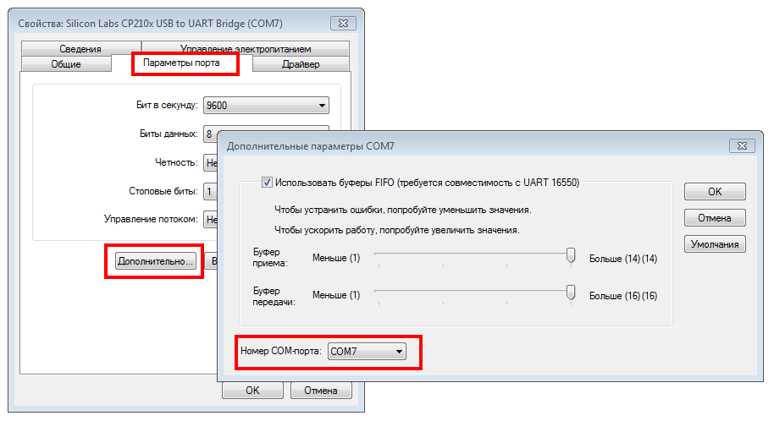
Начальная настройка – Royal Ray
Royal Ray RR-9809
Для подключении считывателя к ПК скачайте и установите драйвер.
Проверьте в диспетчере устройств, что считыватель получил COM порт не более COM 9
Получилось? Перейти к дальнейшей настройке>>
8

Slide 9
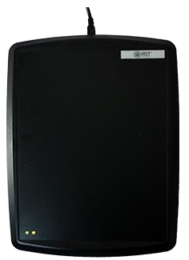
Начальная настройка - Bookos
РСТ-инвент Bookos 2.0 FE
Для подключения считывателя к ПК скачайте и установите драйвер.
Получилось? Перейти к дальнейшей настройке>>
9

Slide 10
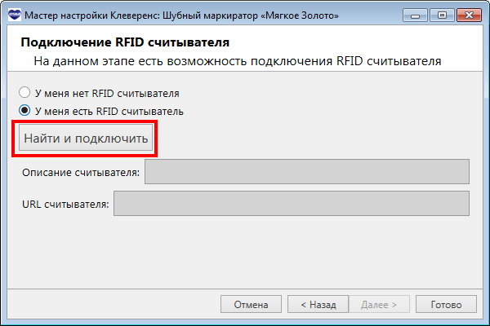
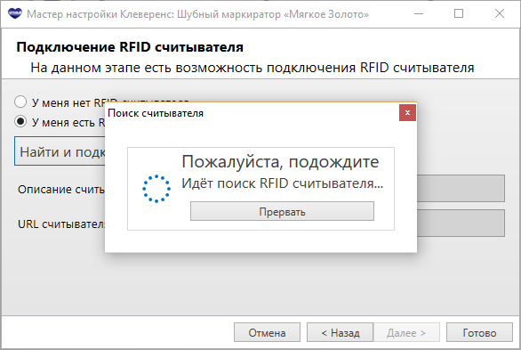
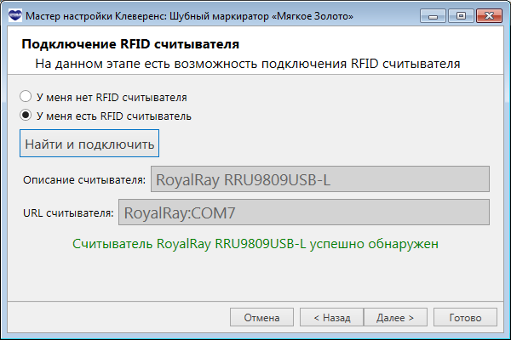
Начальная настройка – автопоиск RFID
Проведите автопоиск считывателя
Если считыватель не был обнаружен, попробуйте перегрузить ПК и попробовать еще раз
Если и это не помогло – вам сюда
10

Slide 11
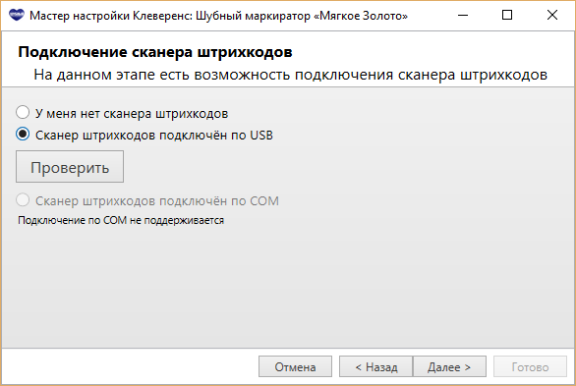
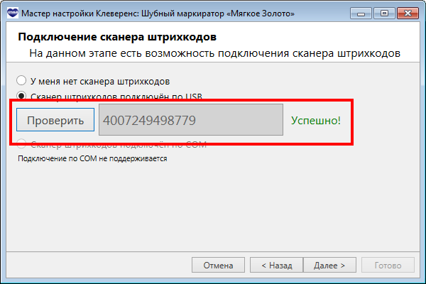
Начальная настройка – сканер ШК
5
Подключаем сканер штрихкодов, если он есть, и проверяем его работу
11

Slide 12
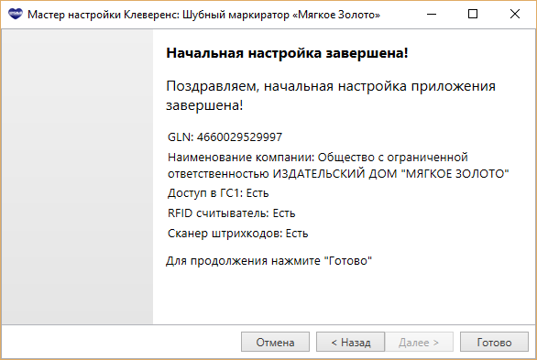
Начальная настройка – завершение
12

Slide 13
Ввод данных о меховом товаре

Slide 14
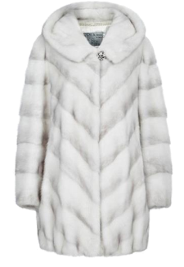
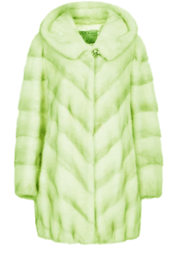
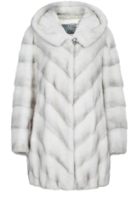
МОДЕЛИ И ИЗДЕЛИЯ
Модель
Изделия
Белый, S, некрашенная
Белый, XXL, некрашенная
Зеленый, S, крашенная
Модель – общее описание меховой продукции.
Сюда входит вид меха, силуэт, наличие съёмных или несъёмных элементов, а также обязательных полей типа декларации соответствия и данных о производителе.
Модели представлены в разных размерах и цветах.
Изделия – конкретные экземпляры шуб какой-то модели.
Для изделий уже указываются цвет меха, размер, цвет и крашеность.

Slide 15
Что такое GTIN
УДАЧА: В «Шубном маркираторе» GTIN выписываются в АВТОМАТИЧЕКОМ режиме в полном соответствии с требованиями Ассоциации Юнискан ГС1 РУС,
и знать вам про них не обязательно!
Но если очень интересно, то GTIN – это уникальный штрихкод из 13 цифр, выдаваемый GS1 производителям, для производимых ими товаров.
Это тоже самое, что вы видите в магазине на пачке чая или стирального порошка.
4660029521076
4660029521090
4660029521083
Белый, S, некрашенная
Белый, XXL, некрашенная
Зеленый, S, крашенная

Slide 16
На каком вы этапе?
Я только что вступил в Ассоциацию ГС1 РУС
и не знаю, что мне делать дальше
(либо хочу заполнять всё с «нуля»)
Перейти >>
Я уже описал свои товары на сайте «Шубного маркиратора», но ещё никуда не загружал получившийся файл.
Перейти >>
Я не только завел свои изделия, но уже получил GTINы на сайте GS1
Перейти >>

Slide 17
Способ №1: Заведение с «нуля»
Начальный ввод данных
Я только что вступил в Ассоциацию ГС1 РУС
и не знаю, что мне делать дальше

Slide 18
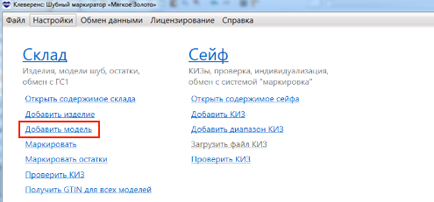
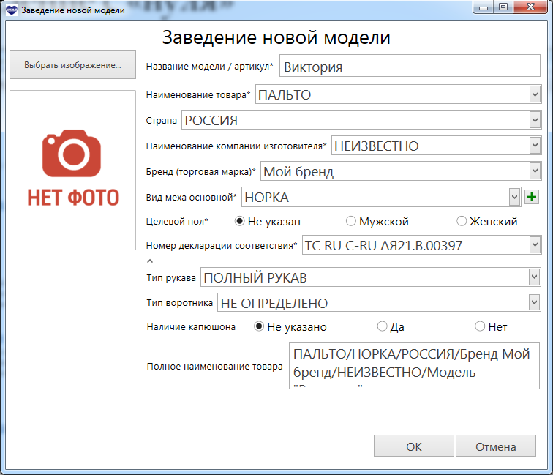
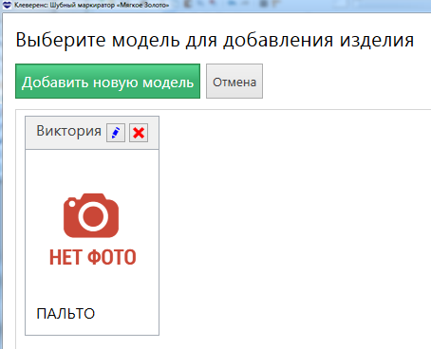
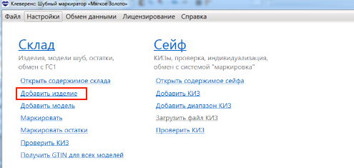
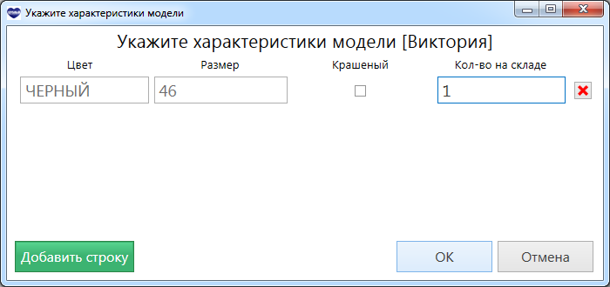
Заведение с «нуля»
1
Добавляем модель
2
Добавляем изделие на основе модели

Slide 19
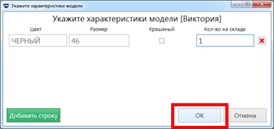
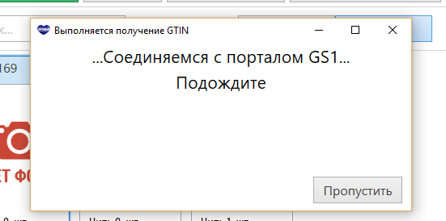
Получение GTIN автоматически
Автоматическое получение GTIN доступно только если Вы задали в настройках свой GLN и пароль от сайта GS1!
1
Автоматически, при заведении нового изделия
2
Автоматически, для всех изделий «скопом»

Slide 20
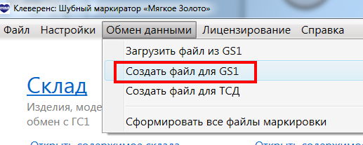
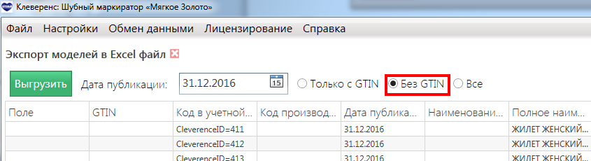
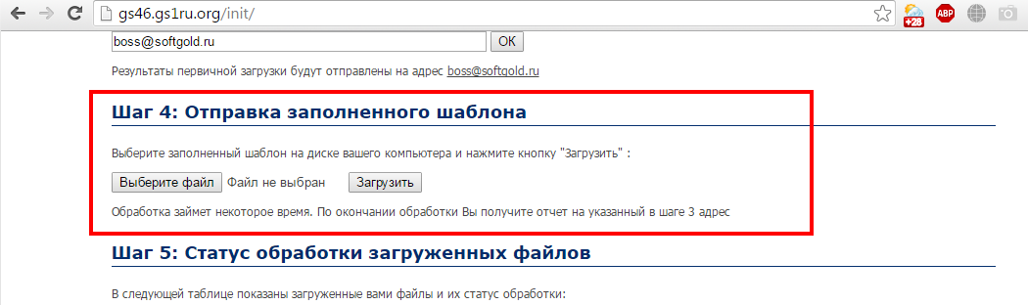
Получение GTIN вручную через сайт GS1
1
Выгрузите из программы изделия БЕЗ GTIN
Внимательно проверьте дату публикации GTIN! По истечении даты публикации отказаться от выписанных GTIN будет уже нельзя!
2
Загрузите на сайте GS1 Ваш Excel файл

Slide 21
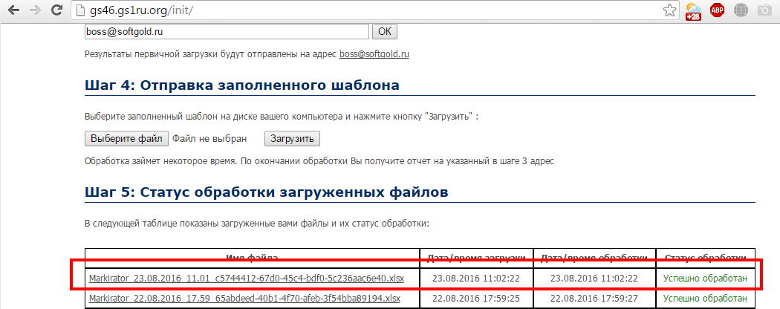
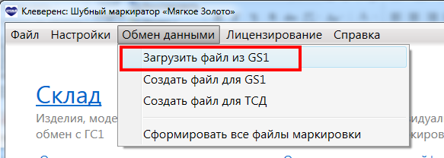
Получение GTIN вручную через сайт GS1
3
Дождитесь итогового файла с проставленными GTIN и статусом «Успешно обработан»
4
Загрузите итоговой файл обратно в программу

Slide 22
Способ №2: Загрузка из файла с сайта «Шубный маркиратор»
Начальный ввод данных
Я уже описал свои товары на сайте «Шубного маркиратора», но ещё никуда не загружал получившийся файл.

Slide 23
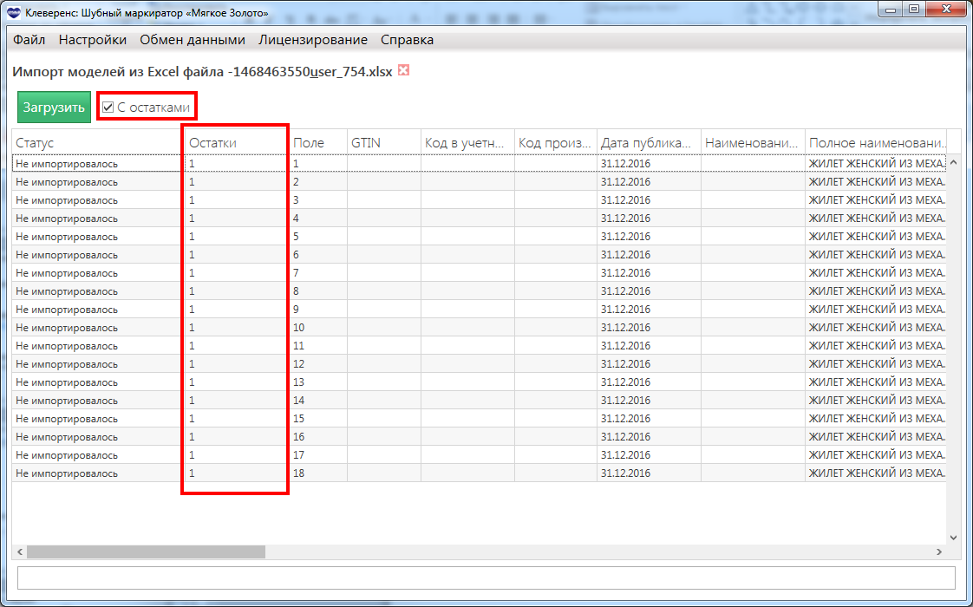
Загрузка из файла с сайта «Шубный маркиратор»
Загружает модели и изделия из файла в базу программы
Используя опцию
«С остатками»,
вы можете сразу указать начальные остатки по складу!
После загрузки файла из «Шубного маркиратора» Вы пожете тут же получить GTIN на все изделия!

Slide 24
После загрузки файла, подготовленного сайтом «Шубного маркиратора» в программу Клеверенс «Шубный маркиратор» Вам будет предложено сразу автоматически получить GTIN на все загруженные изделия!
Вы сможете сделать это прямо сразу, а можете отложить на потом, в любое удобное для вас время.

Slide 25
Получение GTIN автоматически
Автоматическое получение GTIN доступно только если Вы задали в настройках свой GLN и пароль от сайта GS1!
1
Автоматически, при заведении нового изделия
2
Автоматически, для всех изделий «скопом»

Slide 26
Получение GTIN вручную через сайт GS1
1
Выгрузите из программы изделия БЕЗ GTIN
Внимательно проверьте дату публикации GTIN! По истечении даты публикации отказаться от выписанных GTIN будет уже нельзя!
2
Загрузите на сайте GS1 Ваш Excel файл, и дождитесь в ответ итогового файла с проставленными GTIN.
3
Загрузите итоговой файл обратно в программу

Slide 27
Способ №3: Загрузка из файла с сайта GS1
Начальный ввод данных
Я не только завел свои изделия, но уже получил GTINы на сайте GS1

Slide 28
Загрузка из файла с сайта GS1
Загружает модели и изделия из файла в базу программы
Используя опцию
«С остатками»,
вы можете сразу указать начальные остатки по складу!
Файл из GS1 уже содержит GTIN-ы изделий! Получать их повторно не надо!

Slide 29
Заказ и добавление КИЗ
После того, как шубы введены и описаны
Шубы описаны и заведены, теперь надо заказать под них КИЗы

Slide 30
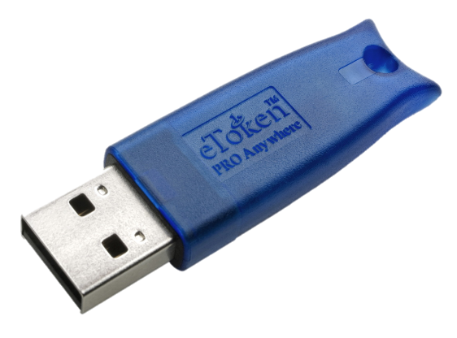
Конкретные шаги
Сначала надо заказать где-то и купить электронный ключ защиты на генерального директора ООО или на свой ИП

Slide 31
Конкретные шаги
Затем надо закрыть все долги по налогам и сборам

Slide 32
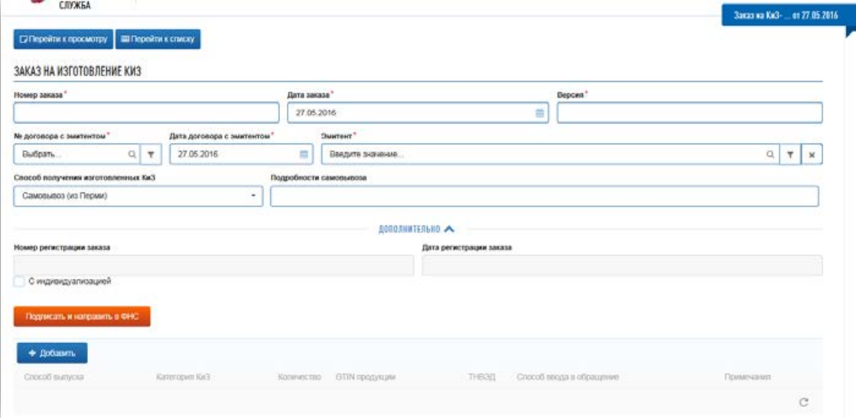
Конкретные шаги
Затем надо зарегистрироваться в системе «Маркировка», закрыть все долги по налогам, затем подписать в ней договор с Гознаком и заказать КИЗ (ссылка на инструкцию)

Slide 33
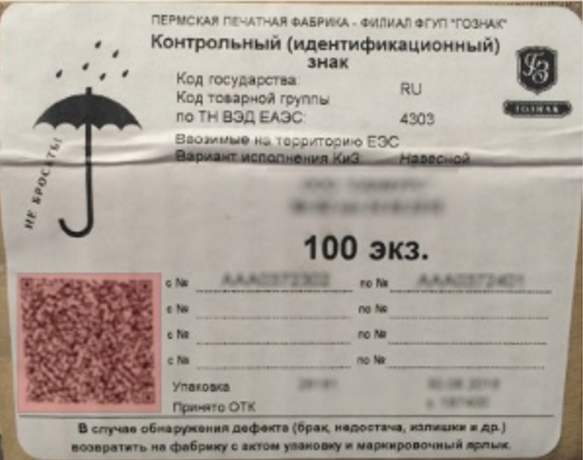
Конкретные шаги
Оплатить КИЗы и дождаться, пока они приедут, а затем добавить КИЗ в программу

Slide 34
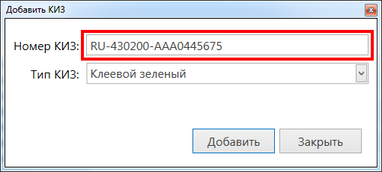
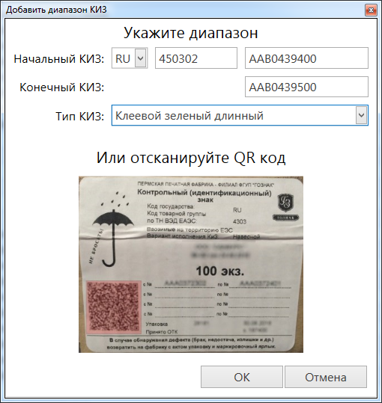
Добавление КИЗ в программе
1
По одному
2
Сразу несколько, введя диапазон КИЗ
3
Сканированием QR кода с коробки

Slide 35
Маркировка шуб КИЗами
КИЗы получены, осталось только прикрепить
Шубы описаны и заведены, договор с Гознаком подписан, КИЗы заказаны, оплачены и получены, теперь надо только прикрепить их к шубам

Slide 36
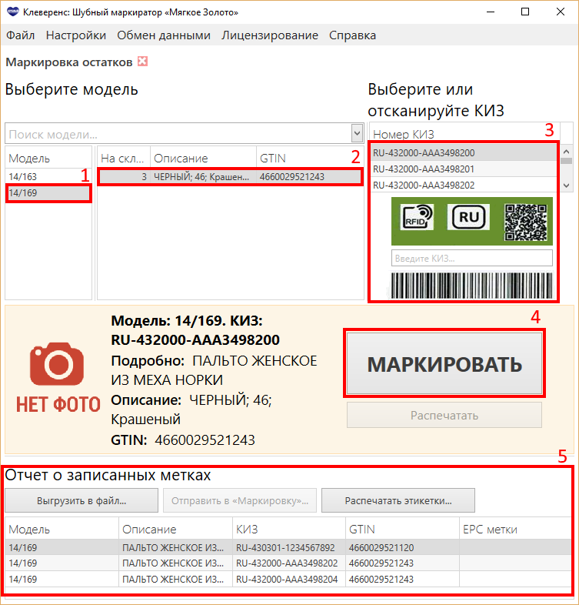
Маркировка остатков по штрихкодам
Временная операция на период пилотного проекта.
Позволяет магазинам промаркировать свои остатки без использования RFID!
1
Выбираем модель
2
Выбираем изделие
Сканируем, вводим руками или выбираем КИЗ из списка
3
4
Маркируем изделие
5
Полученный отчет сохраняем, и загружаем на сайте «Маркировка»

Slide 37
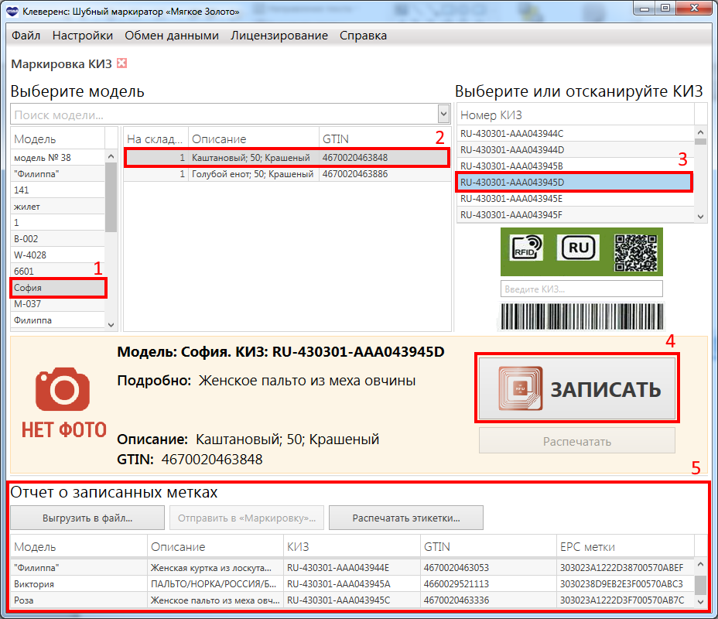
Маркировка изделий с записью RFID меток
1
Выбираем модель
2
Выбираем изделие
Сканируем, вводим руками или выбираем КИЗ из списка
3
4
Записываем метку
5
Полученный отчет сохраняем в xml файл и загружаем на сайте «Маркировка»

Slide 38
Техническая поддержка
Страница программы: http://www.cleverence.ru/software/rfid/MEX-KIZ
Техническая поддержка:
http://support.cleverence.ru/lists/1-tehnicheskaya-podderzhka/?category=34
Email: support@cleverence.ru
Телефон: +7 (495) 662-96-73

